Slide 1
МИНОБРНАУКИ РОССИИ Федеральное государственное бюджетное образовательное учреждение высшего образования «Челябинский государственный университет» (ФГБОУ ВО «ЧелГУ») Костанайский филиал
Кафедра экономики
Бизнес–план инвестиционного проекта
«Тротуар»
Авторы: Затеев Д.А Казыбаев Б.К,
студенты группы М-401
Преподаватель: Кулакова С.В
Костанай
2021 г.

Slide 2
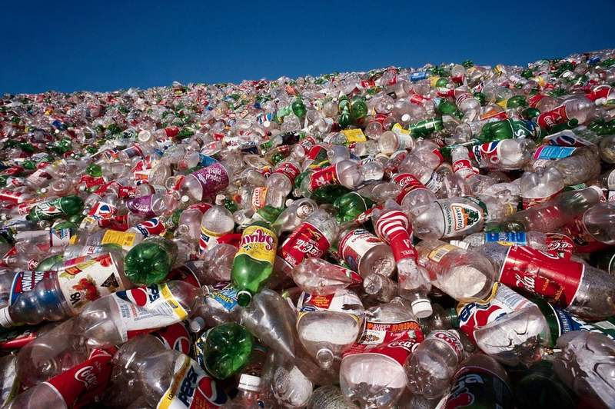
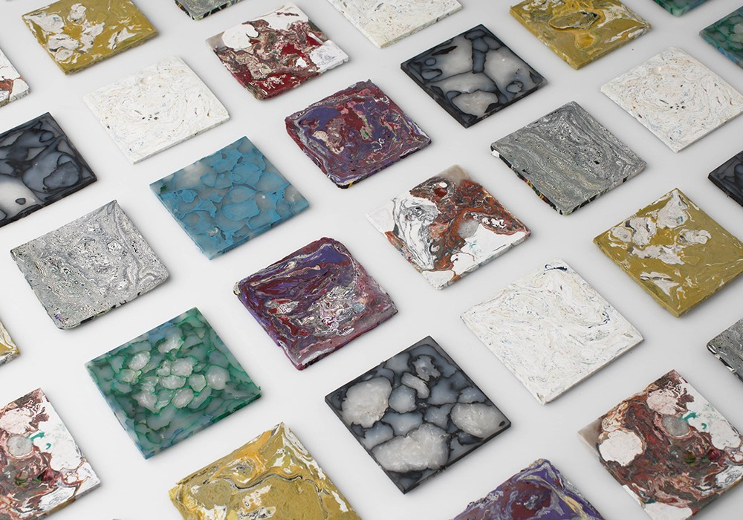
В настоящее время стоит серьезный вопрос по защите окружающей среды в мировом масштабе. В Казахстане также имеется эта проблема.
Актуальность данного проекта заключается в том, что данный проект направлен на защиту окружающей среды путем переработки пластиковых бутылок и полиэтилена в тротуарную плитку.
1

Slide 3
Открыть предприятие по производству тротуарной плитки из переработанного пластика.
Цель
Задачи
Разработать бизнес план.
Найти инвестиции.
Закупить оборудование для переработки пластика.
Обучиться технологии переработки пластика.
Открыть центр приема пластика.
Привлечь население к раздельному сбору мусора.
2

Slide 4
Таблица 1 – Общие сведения о предприятии
Полное наименование компании | «Тротуар»
Юридический статус и вид собственности: | ИП
Дата образования компании | 16.09.2021
Владельцы | Затеев Дмитрий, Казыбаев Бекзат
Уставный капитал | 7000000 тнг
Вид деятельности | Переработка вторичного сырья
Адрес фактического местонахождения Область, район, населенный пункт Телефон | Костанайская область, г. Костанай, ул. Мауленова 35/2 87052528402
Руководитель Ф.И.О. Служебный телефон | Затеев Дмитрий Андреевич 87052528402
ОКЭД | ОКЭД ГК РК 03-2007
3

Slide 5
Таблица 2 – SWOT-анализ предприятия
Возможности | Сильные стороны
1.Технологическое преимущество; 2.Занять лидирующие позиции по производству тротуарной плитки из пластика. | 1. Технологическое преимущество; 2. Первые производители на рынке тротуарной плитки из пластика; 3. Низкая себестоимость продукции.
Угрозы | Слабые стороны
1. Значимый рост затрат в строительной отрасли; 2. Кризис в стране; 3. Низкая квалификация персонала. | 1. Отсутствие сайта; 2. Низкая лояльность к продукции; 3. Низкое знание рынка; 4. Низкий уровень имиджа; 5. Зависимость от сезонности; 6. Высокая конкуренция.
4

Slide 6
Таблица 3 – Программа продаж по месяцам на 2022 год
 | 01.05. | 01.06. | 01.07. | 01.08. | 01.09. | 01.10. | 01.11. | 01.12.
Объём продаж (Брусчатка за кв^2м): | 910 | 950 | 1007 | 1100 | 982 | 1050 | 863 | 500
Цена за кв^2м, тенге: | 1500 | 1500 | 1750 | 1750 | 1750 | 1500 | 1500 | 1500
Планируемый объём поступлений (выручка) от продаж, тенге | 1365000 | 1425000 | 1762250 | 1925000 | 1718500 | 1575000 | 1294500 | 750000
Итого выручка, тенге | 11815250
5

Slide 7
Таблица 4 – Программа продаж по месяцам на 2023 год
 | 01.01. | 01.02. | 01.03. | 01.04. | 01.05. | 01.06. | 01.07. | 01.08. | 01.09. | 01.10. | 01.11. | 01.12.
1. Объём продаж (Брусчатка за кв^2м): | 736 | 900 | 1546 | 2462 | 3096 | 3640 | 3640 | 3640 | 3640 | 3065 | 2465 | 1500
2. Цена за кв^2м, тенге: | 1500 | 1500 | 1500 | 1750 | 2000 | 2000 | 2000 | 2000 | 2000 | 1750 | 1500 | 1500
3. Планируемый объём поступлений (выручка) от продаж, тенге | 1104000 | 1350000 | 2319000 | 4308500 | 6192000 | 7280000 | 7280000 | 7280000 | 7280000 | 5363750 | 3697500 | 2250000
Итого выручка, тенге | 55704750
6

Slide 8
Таблица 5 – План приобретения сырья
Вид сырья | Объём закупа в месяц (натур. ед.) | Цена, тенге | Затраты на сырьё в месяц, тенге | Поставщик | Условия поставки | Периодичность закупа
Песок | 34 580 кг | 2 | 69100 | Шувалов В.П., ИП | Доставка | Раз в месяц
Пластиковые бутылки | 3640 кг | 50 | 182000 | ТОО «Тазалык» | Доставка | Раз в месяц
Краситель | 364 кг | 35 | 12740 | https://emali.all.biz/ | Доставка | Раз в месяц
Итого, затрат | 263840
Таблица 6 – Поставщики оборудования
Оборудование | Производитель | Поставщик | Цены | Мощность | Габариты | Производительность
Дробилка полимеров TLE4128 | Guangdong, China | https://russian.alibaba.com | 781688 тенге | 9 кВт | 1200*860*1350Мм | 50 - 250 kg/h
Термошнекосмесительная машина | Республика Беларусь, г. Брест | ООО "Рециклинговая компания инжиниринг", | 4535570 тенге | 11.2 Квт | 3600х1200х400 мм | 300 кг/час
Формовочный узел | Республика Беларусь, г. Брест | ООО "Рециклинговая компания инжиниринг", | 630000 тенге | 14кВт | 2800*1600*2200 | 150-300 кг/час
Итого затрат | 5947258 тенге
7

Slide 9
Таблица 7 – Аренда помещения
Место | Количество м2 | Цена 1 м2 | Итого в месяц
г. Костанай, ул. Мауленова 35/2 | 120 | 1666 | 200000
Таблица 8 – Расчет годовых затрат на оплату труда, тнг.
 | Количество работников | Месячный оклад | Затраты на оплату труда в год, тенге
Управление | 2 | 290000 | 3480000
Директор | 1 | 150000 | 1800000
Заместитель директора | 1 | 140000 | 1680000
Производственная линия | 3 | 312000 | 3744000
Рабочие линии | 1 | 104000 | 1248000
Прочий персонал | 2 | 104000 | 2496000
Итого | 5 | 602000 | 7224000
8

Slide 10
Рисунок 1 – Местоположение арендованного помещения
9

Slide 11
Таблица 9 – Календарный план реализации проекта
10
№ | Мероприятия | сен.21 | окт.21 | ноя.21 | дек.21 | янв.22 | фев.22 | Март 2022 | Айпрель 2022 | май.20 | Ожидаемый результат
1 | Сбор информации, анализ рынка | 0 | 0 |  |  |  |  |  |  |  | Получение информации
2 | Написание бизнес-плана проекта |  |  | 0 | 0 | 0 |  |  |  |  | Готовый бизнес проект
3 | Решение вопросов финансирования |  |  |  |  |  | 0 |  |  |  | Заключение договоров с инвесторами
4 | Заключение договора с арендодателем |  |  |  |  |  | 350000 |  |  |  | Утверждение местонахождение производства
5 | Заказ оборудования и доставка |  |  |  |  | 6000000 |  |  |  |  | Получение оборудования для производства
6 | Монтаж и настройка оборудования |  |  |  |  |  | 20000 |  |  |  | Станки и оборудование готовое к производству
7 | Приобретение прочих материалов |  |  |  |  |  | 10000 |  |  |  | -
8 | Наем персоналам |  |  |  |  |  |  | 0 |  |  | Заключение трудовых договоров
9 | Обучение персонала/пробная партия |  |  |  |  |  |  |  | 10000 |  | Укомплектованность рабочего состава.
10 | Начало производства |  |  |  |  |  |  |  |  | 0 | Старт производственной линии

Slide 12
Таблица 10 – Полные инвестиционные издержки
Инвестиции в основной капитал | 6926984
Оборотный капитал | 3547416
Предпроизводственные расходы | 3379568
Сумма | 6926984
11

Slide 13
Таблица 11 – План финансирования
 | Сумма | %
Собственные средства | 1926984 | 28
Заемные средства | 500000 | 7,2
Привлечённые средства | 4500000 | 64,8
Сумма | 6926984 | 100
Таблица 12 – Условия кредитования
Валюта кредита | 500000
Процентная ставка | 14%
Срок погашения кредита | 2 года
Льготный период (свободный от уплаты основной суммы долга) | Год
Выплата процентов | Ежемесячно
Погашение кредита | Ежемесячно
12

Slide 14
Таблица 13 – Финансовые коэффициенты по проект
Коэффициент | Единица измерения
ВНД (за 5 лет) | 276%
Чистый дисконтированный доход (NPV за 5 лет) | 52149266
Срок окупаемости проекта | 4 месяца
Рентабельность собственного капитала | 176%
Рентабельность инвестиционного капитала | 241%
Рентабельность совокупного капитала | 108%
Рентабельность продаж | 44%
Индекс доходности | 18,47
Таблица 14 – Точка безубыточности проекта
Точка безубыточности в единицах | 600 кв 2
Цена безубыточности | 1159.34 тг
13

Slide 15
Социально-экономическое и экологическое воздействие проекта
Создание новых рабочих мест, что позволит работникам получать стабильный доход;
Поступление в бюджет налогов и других отчислений;
Улучшение экономической и социальной обстановки в регионе;
Улучшение инфраструктуры в регионе
Социально-экономическое
Экологические:
Удовлетворение потребностей персонала и работников сферы обслуживания.
Сортировка мусора в городе Костанай и Костанайской области
Переработка вторичного сырья
14

Slide 16
Спасибо за внимание!

